Slide 1
ΠΑΙΔΑΓΩΓΙΚΕΣ ΕΦΑΡΜΟΓΕΣ Η/Υ ΑΣΠΑΙΤΕ Πατρών Μάθημα 3^{ο} - 19/2/2024 ΕΚΠΑΙΔΕΥΤΙΚΟ ΛΟΓΙΣΜΙΚΟ
Δρ Αθανασία Μπαλωμένου
smpalom@upatras.gr

Slide 2
Σύνδεση με προηγούμενη ενότητα: Θεωρίες μάθησης – Μοντέλα μάθησης
Συμπεριφορισμός
Εποικοδομισμός
Κοινωνικοπολιτισμικές Θεωρίες

Slide 3
Πώς επηρεάζει κάθε ΘΜ την ένταξη των ΤΠΕ στην εκπαίδευση και τη σχεδίαση εκπαιδευτικών εφαρμογών

Slide 5
Κάθε εκπαιδευτικό λογισμικό σχεδιάζεται στη βάση κάποιας θεωρίας μάθησης

Slide 6
Notes:
Hot potatoes
Κουιζ φόρμεσ google

Slide 8
Εκπαιδευτικό λογισμικό & Θεωρία Συμπεριφορισμού

Slide 13
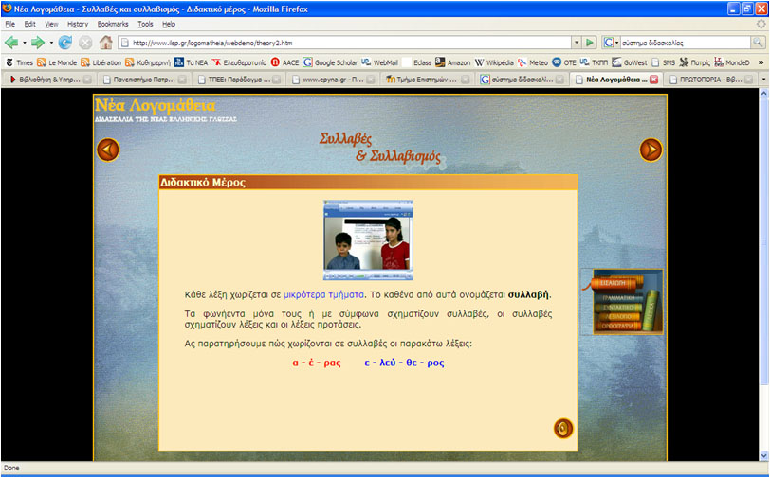
Παράδειγμα λογισμικού καθοδήγησης ή διδασκαλίας

Slide 14
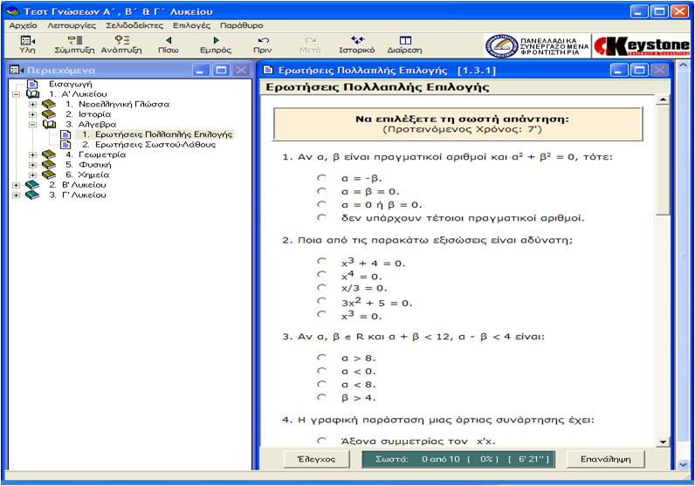
Παράδειγμα λογισμικού άσκησης & πρακτικής

Slide 15
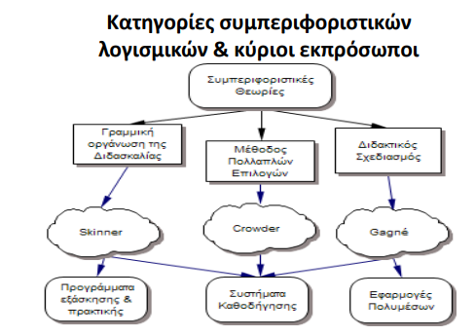

Slide 16
Εκπαιδευτικό λογισμικό & Γνωστικές θεωρίες μάθησης

Slide 17
Ο μαθητής αυτενεργεί, διερευνά, πειραματίζεται, οικοδομεί, κ.α.

Slide 18
Ανοιχτοί μικρόκοσμοι
Προσομοιώσεις
Μηχανές αναζήτησης
Wikis
κ..α

Slide 19
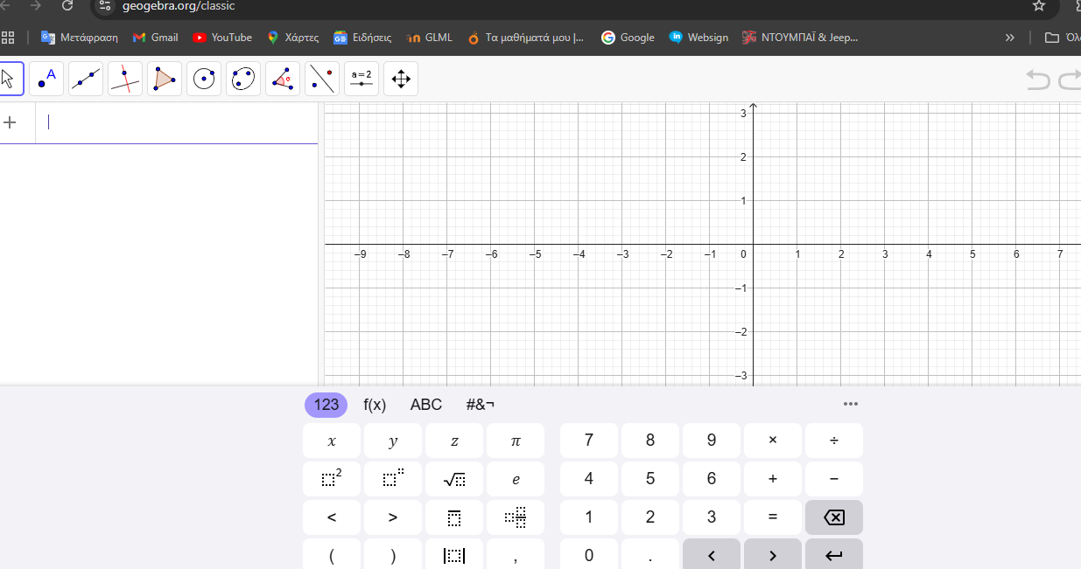
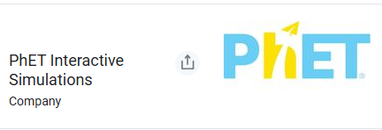
παραδείγματα
Geogebra
Phet colorado

